Slide 1
«СПОКОЙНЫЙ КИШЕЧНИК: КОМФОРТНОЕ ПИЩЕВАРЕНИЕ»
Цифровая программа для возвращения к жизни без страха и ограничений
ПРОЕКТНЫЙ ОФИС ГАСТРОЭНТЕРОЛОГОВ

Slide 2


КАЖДАЯ ИСТОРИЯ – НЕ СТАТИСТИКА, А ИСТОРИЯ ЖИЗНИ. ЭТО ИСТОРИЯ МАРИИ.
Мария, 34 года.
Каждый поход в кафе — игра в русскую рулетку.
Каждая важная встреча начинается с вопроса
"А вдруг?”
Она:
Отказывается от поездок и путешествий
Пропускает встречи с друзьями
Засыпает с мыслью о завтрашнем дне как об испытании
Вынуждена постоянно брать «больничный»
Её диагноз: не болезнь, а существование в заложниках у собственного кишечника
Мария, 34 года.
Диагноз: синдром раздраженного кишечника

Slide 3

СИНДРОМ РАЗДРАЖЕННОГО КИШЕЧНИКА (СРК) – НЕ БОЛЕЗНЬ, А ОБРАЗ ЖИЗНИ?
СРК — это сбой в разговоре мозга и кишечника.
Кишечник болит, «вздувается», ускоряется или замирает — без воспаления и повреждений.
Анализы в порядке, но самочувствие плохое
Каждый пятый в мире знаком с этим состоянием.
Это не опасно, но жить спокойно и полноценно не получается годами.
Проблема не в боли.
Проблема — в невозможности жить нормальной жизнью.
⏳ 30–50 лет — самый частый возраст
(Рос. журнал гастроэнтерологии, 2021)
📉 Только 25–30% обращаются к врачу
Остальные остаются один на один с симптомами
(Рос. журнал гастроэнтерологии, 2021)
📌 Источники:
· Российский журнал гастроэнтерологии, гепатологии, колопроктологии. Том 31, № 5, 2021.
· Lovell R.M., Ford A.C. Global prevalence of IBS // Clin Gastroenterol Hepatol. 2012;10:712–721.
· Римские критерии IV (2016)
🧑‍🤝‍🧑 10–13% населения страдают СРК
(Рос. журнал гастроэнтерологии, 2021)
🚺 Женщины — в 2 раза чаще
(данные международных исследований)

Slide 4

С КАКИМИ ПРОБЛЕМАМИ СТАЛКИВАЕТСЯ ПАЦИЕНТ?
Страх остаться один на один со своей проблемой
Пациенту с СРК не хватает самого главного:
понимания и поддержки. Замкнутый круг страданий: Страх → Симптом → Стыд → Изоляция → Новый страх
Реальность пациента: Врач говорит: «Анализы в норме» Близкие говорят: «Перестань думать о плохом» Интернет говорит: «У тебя онкология»
В итоге проблема не решается, а тревога растет.

Slide 5

ДЛЯ ЧЕГО МЫ РАЗРАБОТАЛИ НАШ ПРОЕКТ?
Наша цель — вернуть контроль над жизнью.
Мы создаём школу управления жизнью с СРК — ежедневную цифровую поддержку, которая помогает снизить тревогу, уменьшить симптомы и снова чувствовать себя здоровым.
Конкретные результаты для системы здравоохранения:
📈 Повышение приверженности пациентов немедикаментозным стратегиям.
🩺 Снижение повторных необоснованных обращений к врачу.
😊 Повышение удовлетворённости пациентов качеством помощи.
🧠 Понять — как работает связь: мозг - кишечник
🛠 Действовать — простые техники при стрессе и симптомах СРК
💙 Жить — без постоянной фиксации внимания на животе и страха обострений

Slide 6
РОЛЬ СПЕЦИАЛИСТОВ. Почему вместе - эффективнее. В чем уникальность проекта?
👩‍⚕️ Гастроэнтеролог | Медицинский контент: диагностика, «красные флаги», лечение, питание, FODMAP | Проверка всех фактов по клиническим рекомендациям РФ и Римским критериям IV | Ответы на вопросы о безопасности симптомов
🧠 Психолог | Психологические техники: работа с тревогой, дыхание 4-7-8, заземление | Адаптация техник под висцеральную боль (специфику СРК) | Снятие страха и катастрофизации
💡 Синтез | Каждый модуль содержит и медицинскую, и психологическую часть | Единый, понятный пациенту язык без «врачебного» и «психологического» жаргона | Человек получает целостную помощь: и тело, и психика.
🩺 Врачи + психологи
Не просто лекции, а интеграция медицины и психотерапии в одном продукте.
📱 Цифровой помощник, который будет рядом 24/7
Первый персонализированный чат-бот по СРК на русском языке.
📘 Всё на доказательствах
Контент строго по клиническим рекомендациям РФ и Римским критериям IV.
🧭 Доступные ответы на вопросы между визитами
Снижает нагрузку на врачей поликлиники.
Только вместе мы закрываем проблемы тела и психики.
Ни один специалист по отдельности не даёт такого эффекта.
ВАЖНО: Бот подключается после того, как врач исключил органическую патологию и поставил диагноз СРК.
Мы не заменяем диагностику, а сопровождаем пациента на пути к контролю над симптомами.

Slide 7
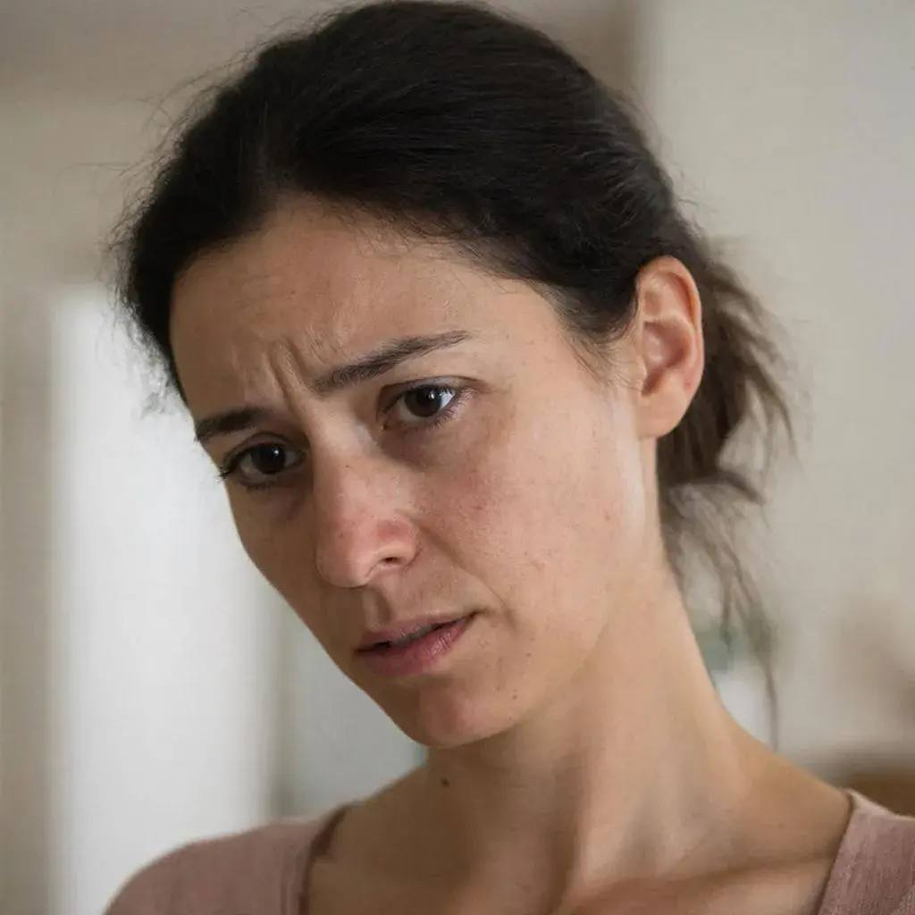
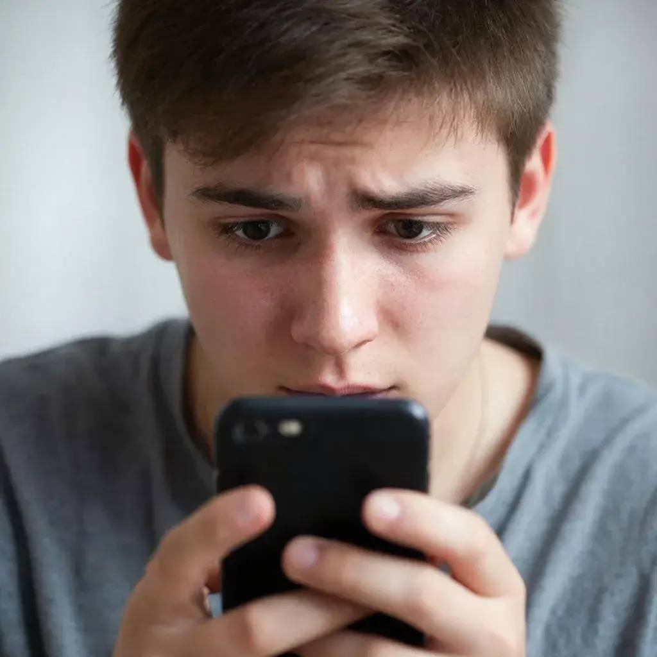
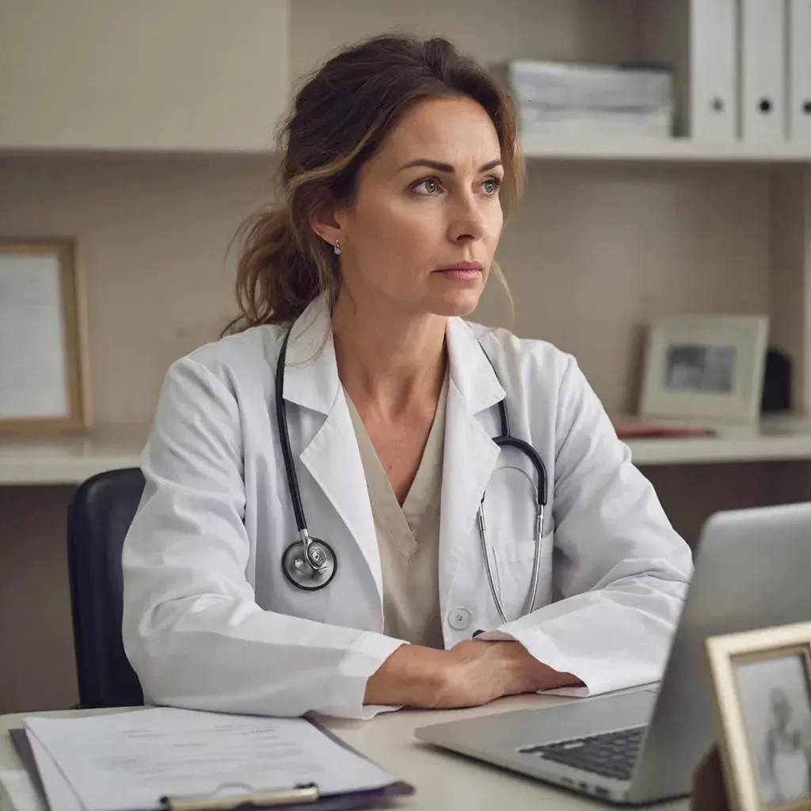

ДЛЯ КОГО МЫ РАЗРАБОТАЛИ ЭТОТ ПРОЕКТ?
Елена , 44 года. «анализы в норме, а проблема не уходит. Устала бояться еды и аварийных позывов в туалет».
1. Обычные люди, имеющие симптомы СРК.
● «Страдающие искатели»
Взрослые 25-50 лет, чаще женщины с диагнозом СРК, которые прошли обследования и не выявили серьезной органики. Они активны в поиске решений, но устали, разочарованы и находятся в состоянии «выгорания от болезни».
● «Молодые новички»
Люди 18-30 лет, впервые столкнувшиеся с выраженными симптомами (часто после стресса или инфекции). Они напуганы, не понимают, что происходит, активно «гуглят» симптомы (что усиливает тревогу).
Антон, 22 года «Впервые столкнулся, по симптомам в интернете - онкология, паника»
2. Посредники:
● Врачи первичного звена: терапевты и гастроэнтерологи поликлиник
Часто нет времени для глубокой работы с СРК и подробного консультирования.
Бот - инструмент для врача, а не конкурент.
● Семьи и партнеры пациентов
Непонимание со стороны близких усугубляет стресс.
Врач – терапевт поликлиники. «Выписывает спазмолитики, но пациент возвращается. Что делать с пациентом, когда анализы в норме?»
Близкий человек
«Да перестань ты думать о плохом!»

Slide 8

СТРУКТУРА ПРОГРАММЫ И ФОРМАТ РЕАЛИЗАЦИИ: 4 НЕДЕЛИ. ПУТЬ ОТ СТРАХА К СВОБОДЕ ЗА 30 ДНЕЙ.
Неделя 1. Понимание.
«Почему это со мной?»
Модуль 1. Что такое СРК? Ось мозг - кишечник.
Модуль 2. Роль инфекции.
Модуль 3. Классификация. Римские критерии.
Результат:
✅ Я понимаю, почему это происходит, и вижу картину своего состояния.
Мария, неделя 1.

Slide 9
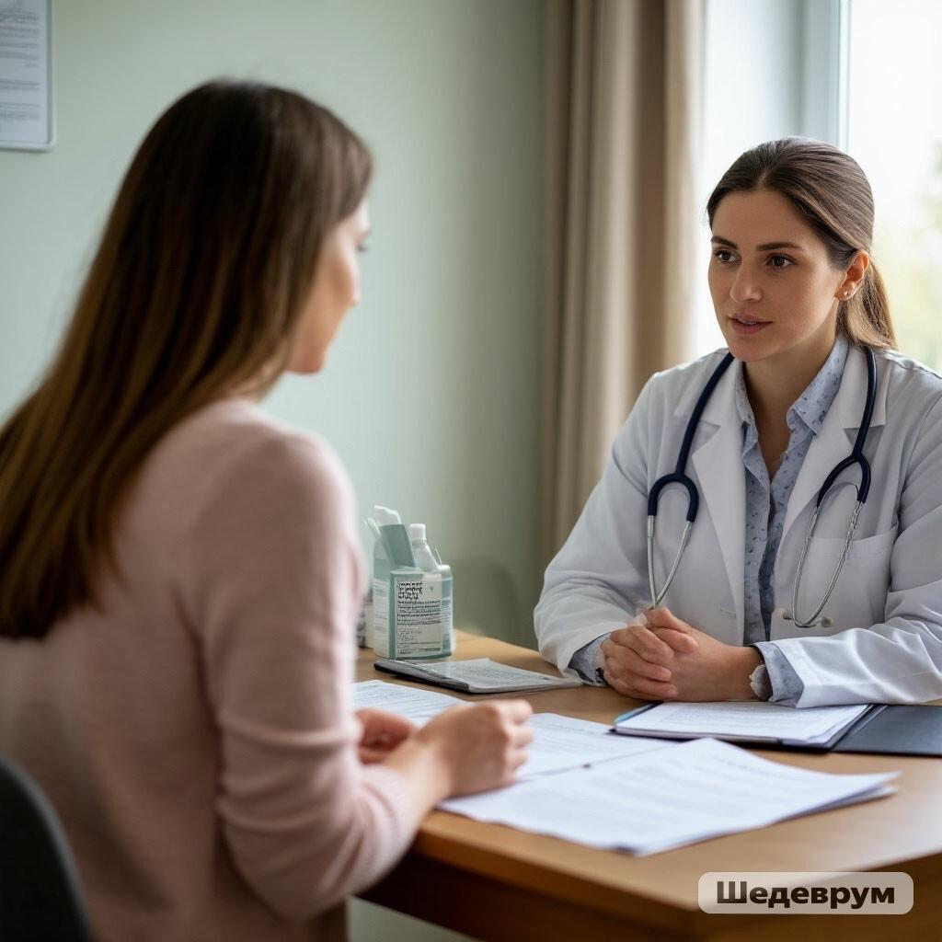
ПУТЬ ОТ СТРАХА К СВОБОДЕ ЗА 30 ДНЕЙ.
Неделя 2. Безопасность.
«Что делать, чтобы не пропустить опасную болезнь?»
Модуль 4. Красные флаги – когда нужно срочно обратиться к врачу.
Модуль 5. Диагностика: какие анализы и для чего.
Результат:
✅ Я точно знаю, когда волноваться, а когда — нет, и перестаю паниковать из‑за каждого симптома.
Мария, неделя 2.

Slide 10
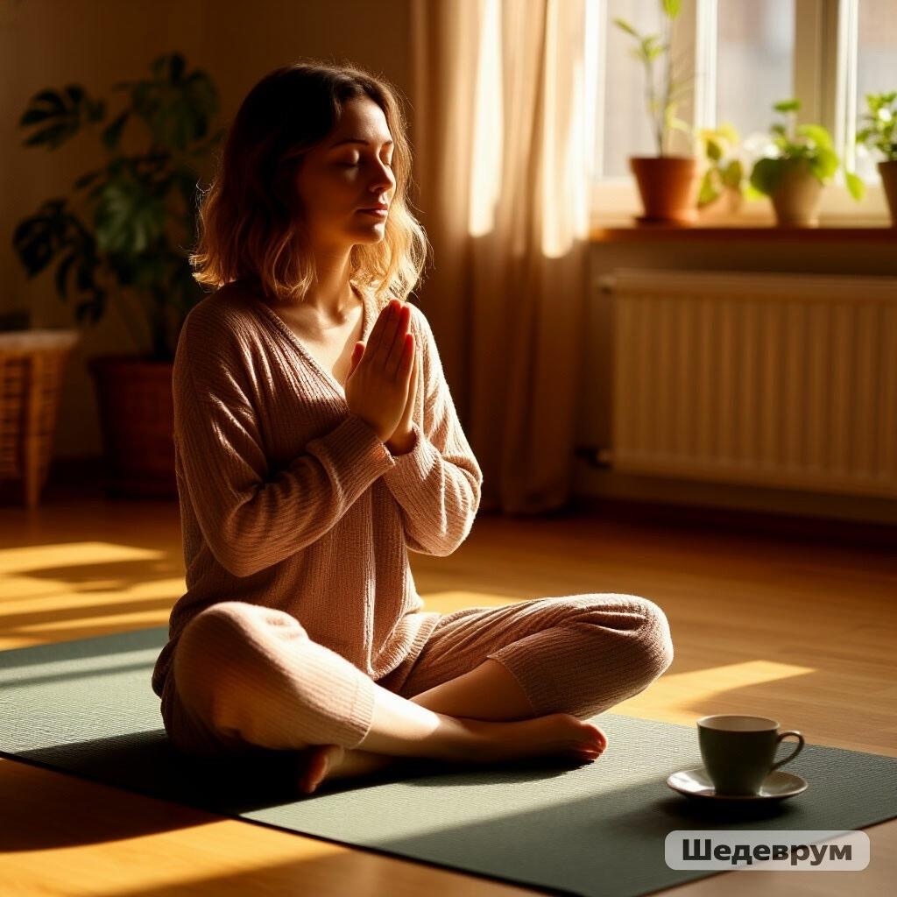
ПУТЬ ОТ СТРАХА К СВОБОДЕ ЗА 30 ДНЕЙ.
Неделя 3. Действия.
«Как мне жить с этим?»
Модуль 6. Лечение и питание.
Модуль 7. Сон.
Модуль 8. Эмоции и техники.
Результат:
✅ У меня есть простые, работающие инструменты на каждый день.
Мария, неделя 3.

Slide 11

ПУТЬ ОТ СТРАХА К СВОБОДЕ ЗА 30 ДНЕЙ.
Неделя 4. Свобода.
«Теперь я знаю и умею»
Модуль 9. Мой личный план действий.
+ инструменты на каждый день (дневник,
Чек-листы)
Результат:
✅ Я управляю своей жизнью, а не симптомами.
Инструменты на каждый день:
1. Дневник наблюдений — понимание своих триггеров
2. Чек-лист красных флагов — чёткость, когда к врачу
3. Дыхательные техники 4-7-8 — помощь здесь и сейчас
4. План питания FODMAP — еда как друг, а не враг
5. Формирование полезных привычек
5. Личный план действий при приступе — алгоритм вместо паники, знает когда необходимо обратиться к врачу
Мария, неделя 4.

Slide 12
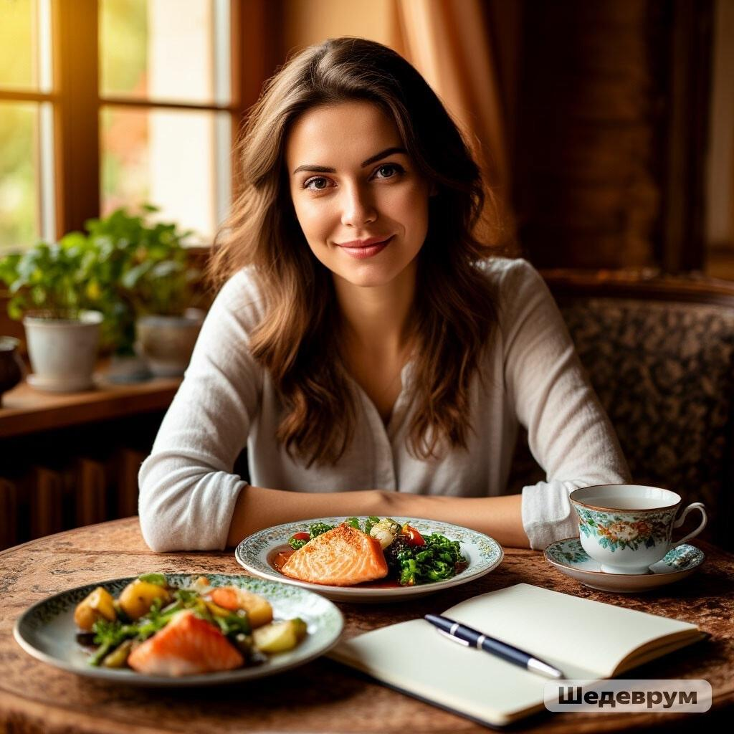
КЛЮЧЕВЫЕ ИНДИКАТОРЫ УСПЕХА. КАК МЕНЯЕТСЯ ЖИЗНЬ?
Физически. Снижение частоты и силы симптомов.
Реже болит/пучит живот.
Реже случаются "аварийные" позывы.
Стул становится более предсказуемым.
Эмоционально. Снижение тревоги, рост уверенности.
Меньше «катастрофических» мыслей о здоровье.
Появляется уверенность: «Я справлюсь с приступом».
Меньше фиксации на ощущениях в животе.
Социально. Возвращение к нормальной жизни.
Снова ходит на встречи, в гости, кафе.
Решает поехать в путешествие.
Не отменяет планы из-за страха симптомов.
Улучшается качество сна.

Slide 13

РЕЗУЛЬТАТ РАБОТЫ В ПРОЕКТЕ: МАРИЯ ЧЕРЕЗ 30 ДНЕЙ
Тот же человек. Другая жизнь:
Свободно планирует свой день
Работает и занимается любимым делом
Может позавтракать в кафе перед работой
Идёт на любимый концерт
Спокойно путешествует
Засыпает с мыслью: «Завтра будет хороший день»
Она не вылечила СРК.
Она вернула себе качество жизни.
Мария через 30 дней.

Slide 14
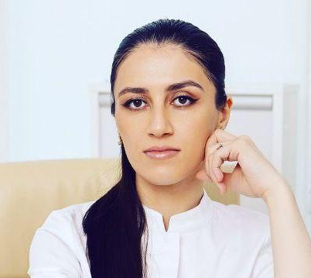
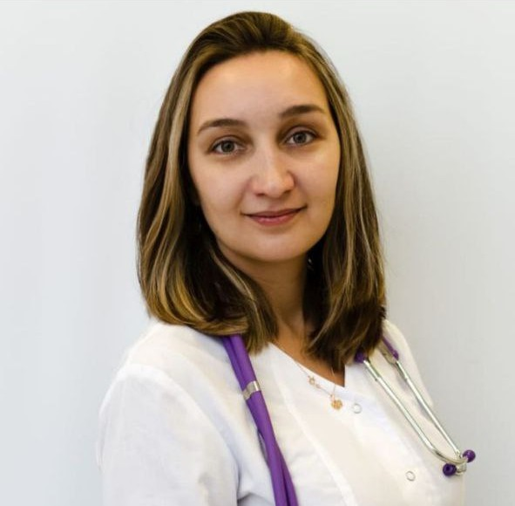
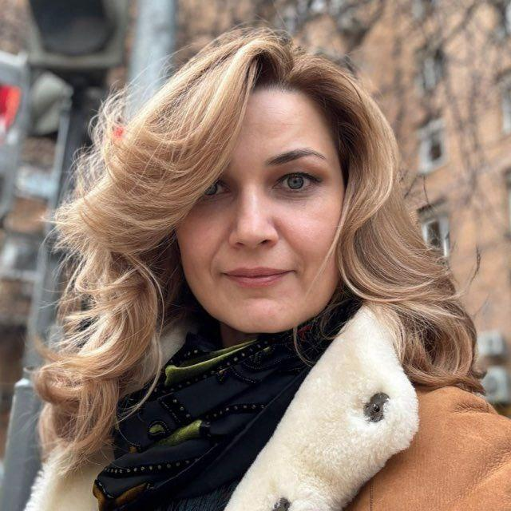
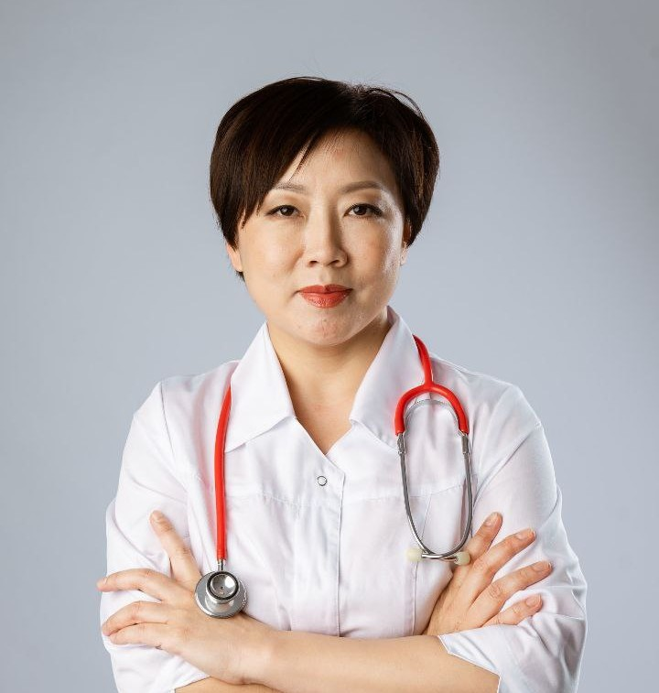
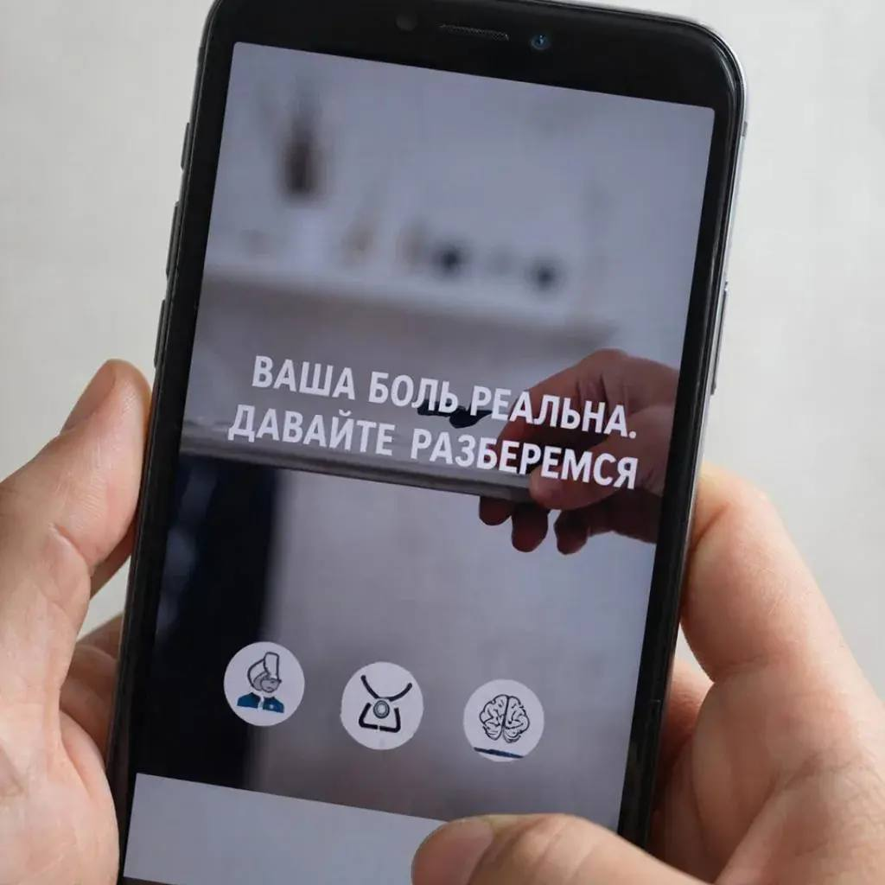
Команда проекта:
Врачи (контроль медицинского контента, настройка алгоритмов и маршрутизации)
Запуск прототипа чат-бота открывает новые возможности:
📊 Пилотное исследование
🏥 Интеграция в работу поликлиник
🌍 Масштабирование на регионы
Первая цифровая школа управления СРК на русском языке
с участием врачей и психологов.
Севинж Керимова, врач-гастроэнтеролог, руководитель проекта | Ирина Рожина, врач-гастроэнтеролог, вдохновитель, мотиватор, рабочая пчелка | Наталья Сон, врач-гастроэнтеролог, координатор, генератор идей | Ольга Нармаева, врач-инфекционист, исполнитель, рабочая пчелка
Психологи (модули по стрессу, тревоге, боли, снижение тревоги и катастрофизации)
IT - специалисты (платформа, интеграции, аналитика)
Диетологи (питание, дневники, чек‑листы)

Slide 15


Благодарим за внимание:)
Проект «СПОКОЙНЫЙ КИШЕЧНИК: КОМФОРТНОЕ ПИЩЕВАРЕНИЕ»
«Не просто меньше боли. Больше жизни»
Наша команда:
Керимова Севиндж
Рожина Ирина
Сон Наталья
Нармаева Ольга
Никулина Екатерина
Кукина Галина
📱 Прототип в разработке — здесь будет QR-код.
*все изображения сгенерированы ИИ

